Slide 1
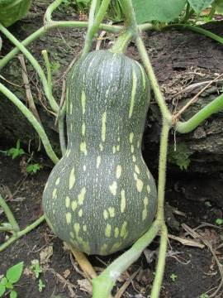

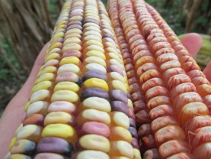
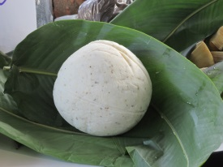
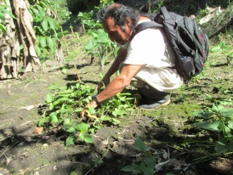
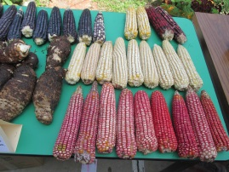
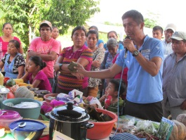
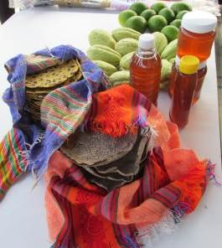
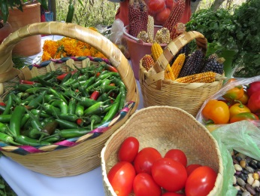
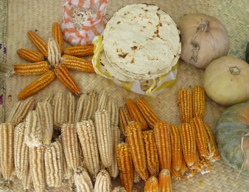
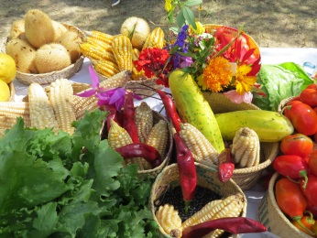
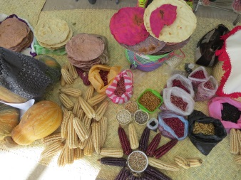
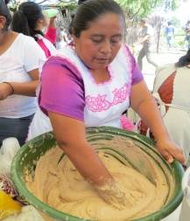
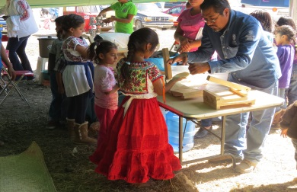
Acciones complementarias al Programa de Conservación de Maíces Criollos (PROMAC)
17 mayo 2016
Informe técnico

Slide 2
Agenda
Informe técnico
  Captura de información del proyecto PROMAC
  Visualización de la información
Asuntos CONANP
  Evento “Año Dual México-Alemania 2016”
Otros asuntos
Acuerdos
Notes:
Ocultaría varias diapositivas

Slide 3
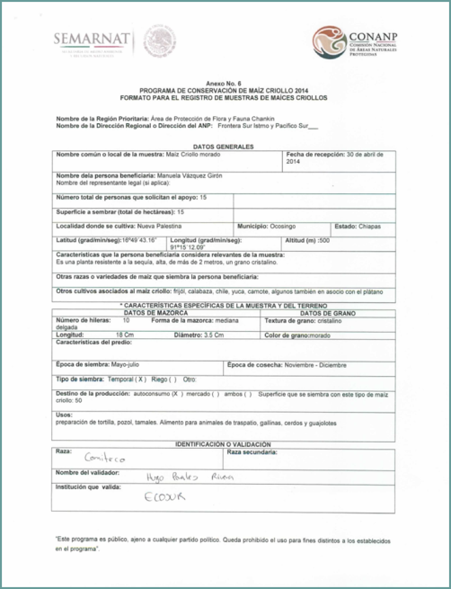
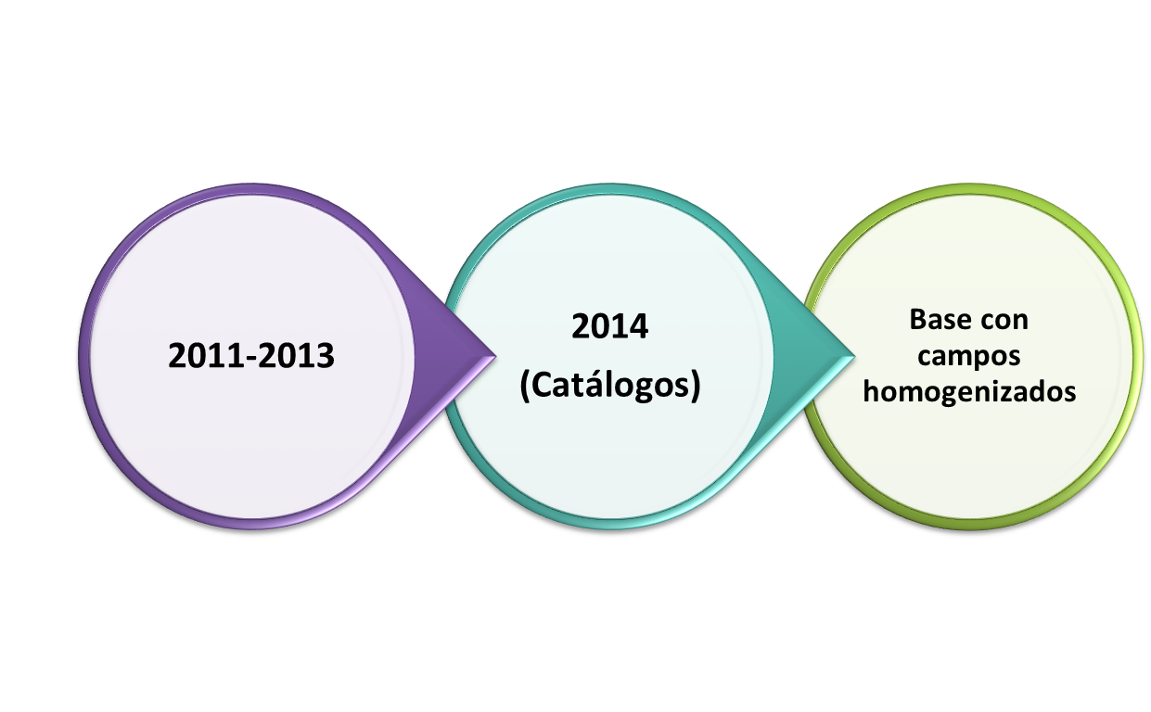
Sistematización
Migración
1er Etapa
2da Etapa

Slide 4

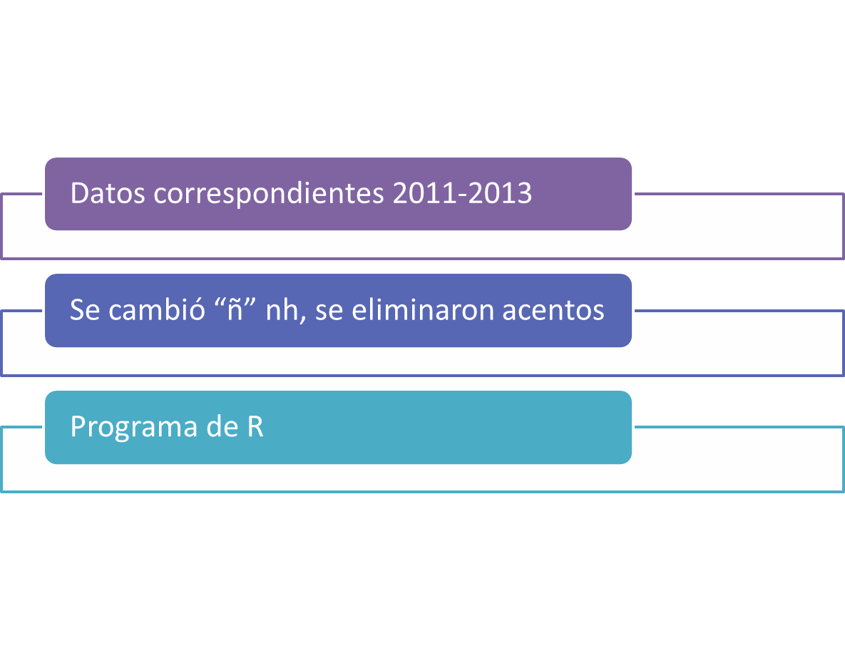
Visualización

Slide 5

Github: https://github.com/rstudio/shiny

Slide 6
leaflet
Tipos de mapas:
http://leaflet-extras.github.io/leaflet-providers/preview/
GitHub:
https://github.com/Leaflet/Leaflet
Leaflet-R
https://github.com/rstudio/leaflet

Slide 7
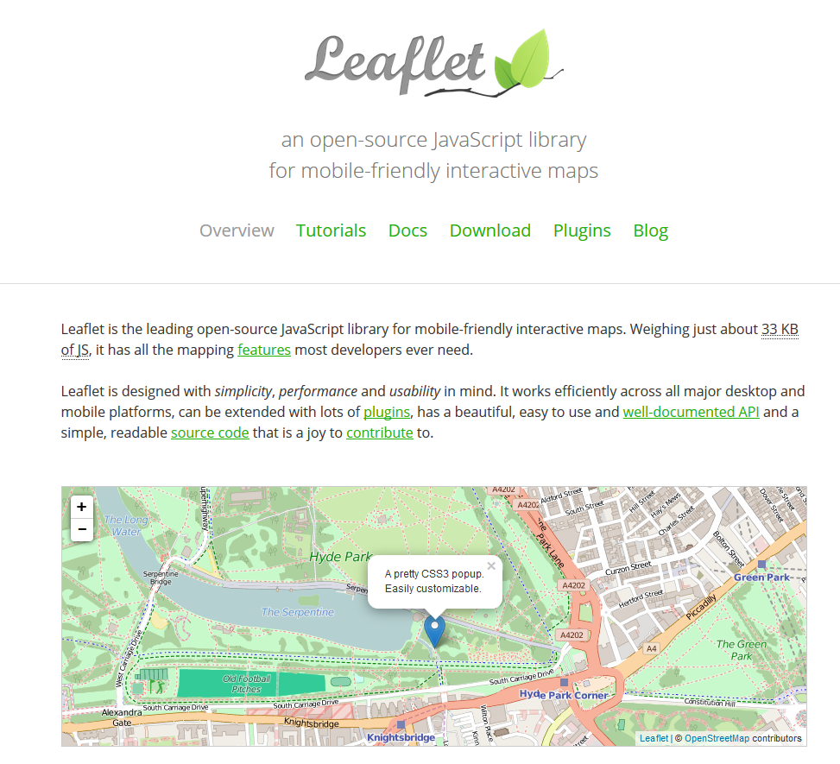


leaflet

Slide 8
GRACIAS
Informe técnico

